Slide 1



Silêncio Aldo Novak
Pense em alguém que seja poderoso...

Slide 2

Essa pessoa briga e grita como uma galinha,
ou olha e silencia, como um lobo?

Slide 3
Lobos não gritam.
Eles têm a aura de força e poder.
Observam em silêncio.

Slide 4
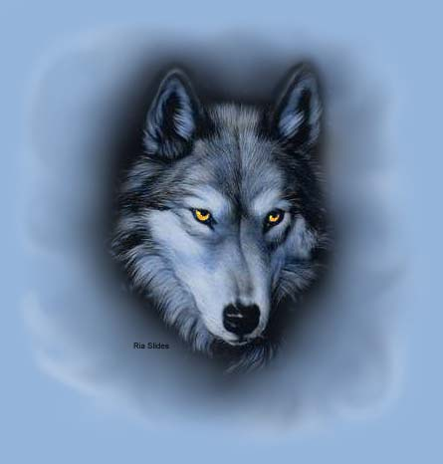
Somente os poderosos, sejam lobos,
homens ou mulheres, respondem a um ataque verbal com o silêncio.

Slide 5
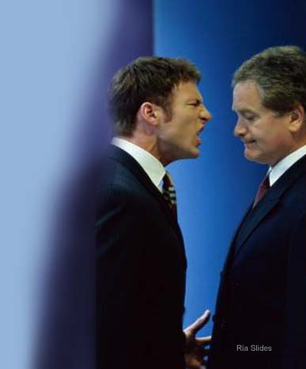
Além disso, quem evita dizer tudo o que tem vontade, raramente se arrepende por magoar alguém com palavras ásperas
e impensadas.

Slide 6
Exatamente por isso, o primeiro
e mais óbvio sinal de poder sobre si mesmo
é o silêncio em momentos críticos.
Se você está em silêncio, olhando para o problema, mostra que está pensando, sem tempo para debates fúteis.

Slide 7
Se for uma discussão que já deixou o terreno da razão, quem silencia mostra que já venceu, mesmo quando o outro lado insiste em gritar a sua derrota.
Olhe.
Sorria.
Silencie.
Vá em frente.

Slide 8
Lembre-se de que há momentos de falar
e há momentos de silenciar.
Escolha qual desses momentos é o correto, mesmo que tenha que se esforçar para isso.

Slide 9
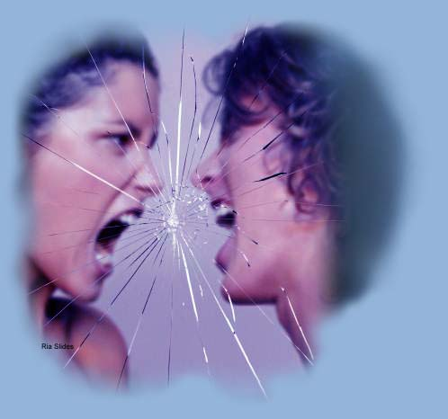
Por alguma razão, provavelmente cultural, somos treinados para a (falsa) idéia
de que somos obrigados a responder a todas as perguntas e reagir a todos os ataques.

Slide 10
Não é verdade !
Você responde somente ao que quer responder e reage somente ao que quer reagir.
Você nem mesmo é obrigado a atender seu telefone pessoal.

Slide 11

Falar é uma escolha, não uma exigência, por mais que assim o pareça.
Você pode escolher o silêncio.

Slide 12
Além disso, você não terá que se arrepender por coisas ditas em momentos impensados, como defendeu Xenocrates, mais de trezentos anos antes de Cristo, ao afirmar:
“ME ARREPENDO DE COISAS QUE DISSE, MAS JAMAIS DO MEU SILÊNCIO".

Slide 13
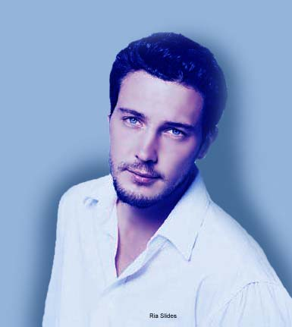
Responda com o silêncio, quando for necessário.
Use sorrisos, não sorrisos sarcásticos,
mas reais.

Slide 14
Use o olhar, use um abraço ou use qualquer outra coisa para não responder
em alguns momentos.

Slide 15
Você verá que o silêncio pode ser a mais poderosa das respostas.
E, no momento certo, a mais compreensiva e real delas.
Autor do Slide: Ria Ellwanger riaellw@globo.com
Autor do Texto: Aldo Novak
Música: Richard Clayderman – Without You Imagens: Getty Images Este slide é exclusivo do site Ria Slides

